Slide 1
Notes:
İstihdam

Slide 2
Dünya Kalkınma Raporu 2013
Dünya Bankası

Slide 3
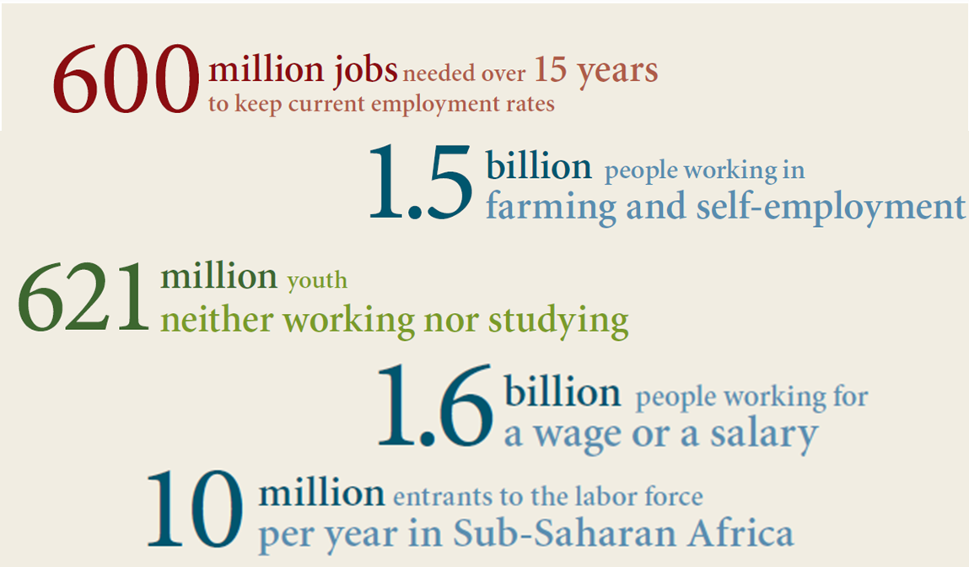
İşlerin önündeki zorluklar büyüktür
World Development Report 2013
The World Bank

Slide 4
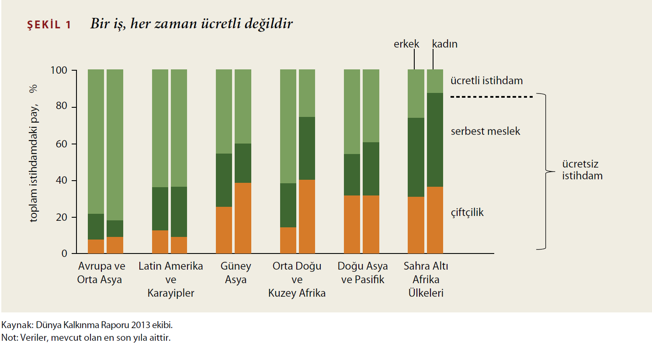
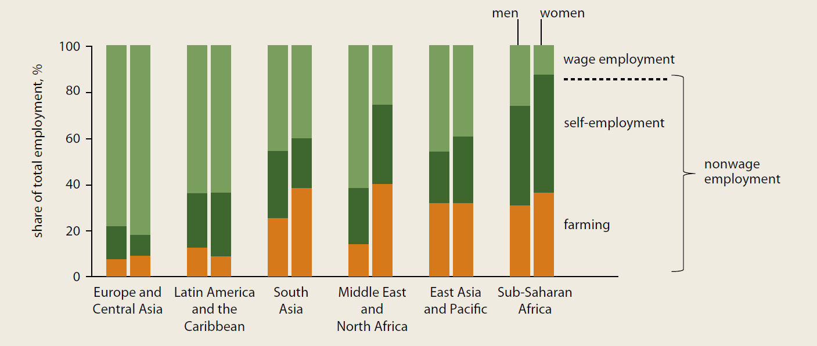
Bir işin her zaman bir ücreti olmaz
toplam istihdamın payı
erkekler kadınlar
Ücretli istihdam
serbest meslek
çiftçilik
maaşsız istihdam
Avrupa ve Orta Asya Latin Amerika ve Karayipler Ortadoğu ve Kuzey Afrika Doğu Asya ve Pasifik Sahraaltı Afrika
Dünya Kalkınma Raporu 2013
Dünya Bankası

Slide 5
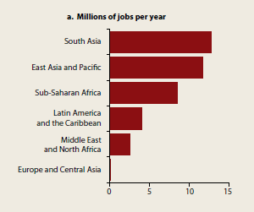
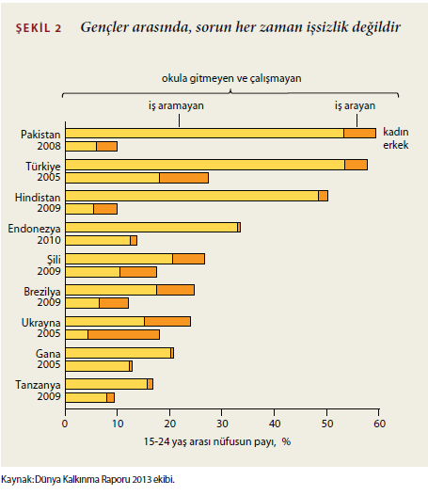
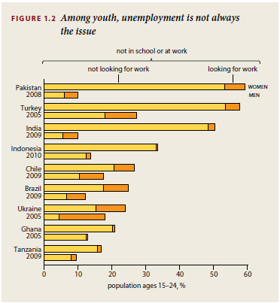
Güney Asya, Afrika ve Doğu Asya ve Pasifik genç nüfusu patlaması yaşıyor
Alarm seviyesinde genç ataleti ve işsizliği söz konusu
Kaynak: ILO verilerine dayalı DKR 2013 ekibi
Kaynak: DKR 2013 ekibi
Dünya Kalkınma Raporu 2013
Dünya Bankası
5

Slide 6
I. İş dönüşümseldir
Dünya Kalkınma Raporu 2013
Dünya Bankası

Slide 7
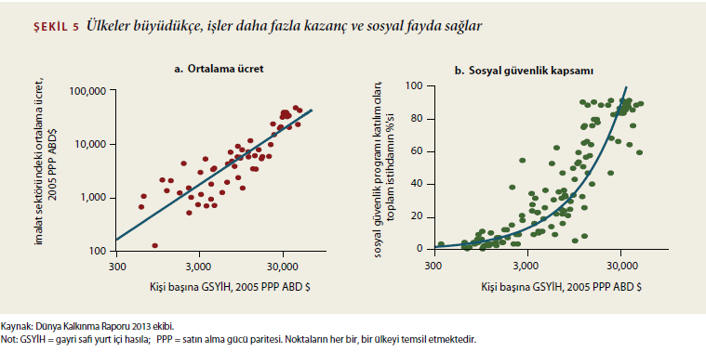
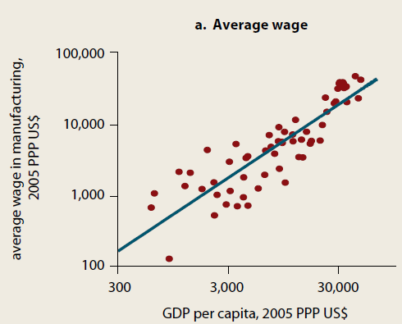
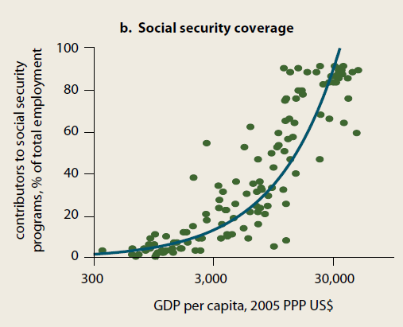
Kalkınmayla işler düzelir
Dünya Kalkınma Raporu 2013
Dünya Bankası

Slide 8
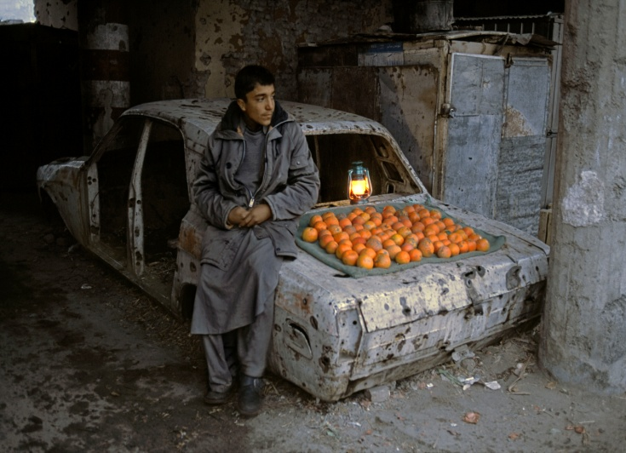
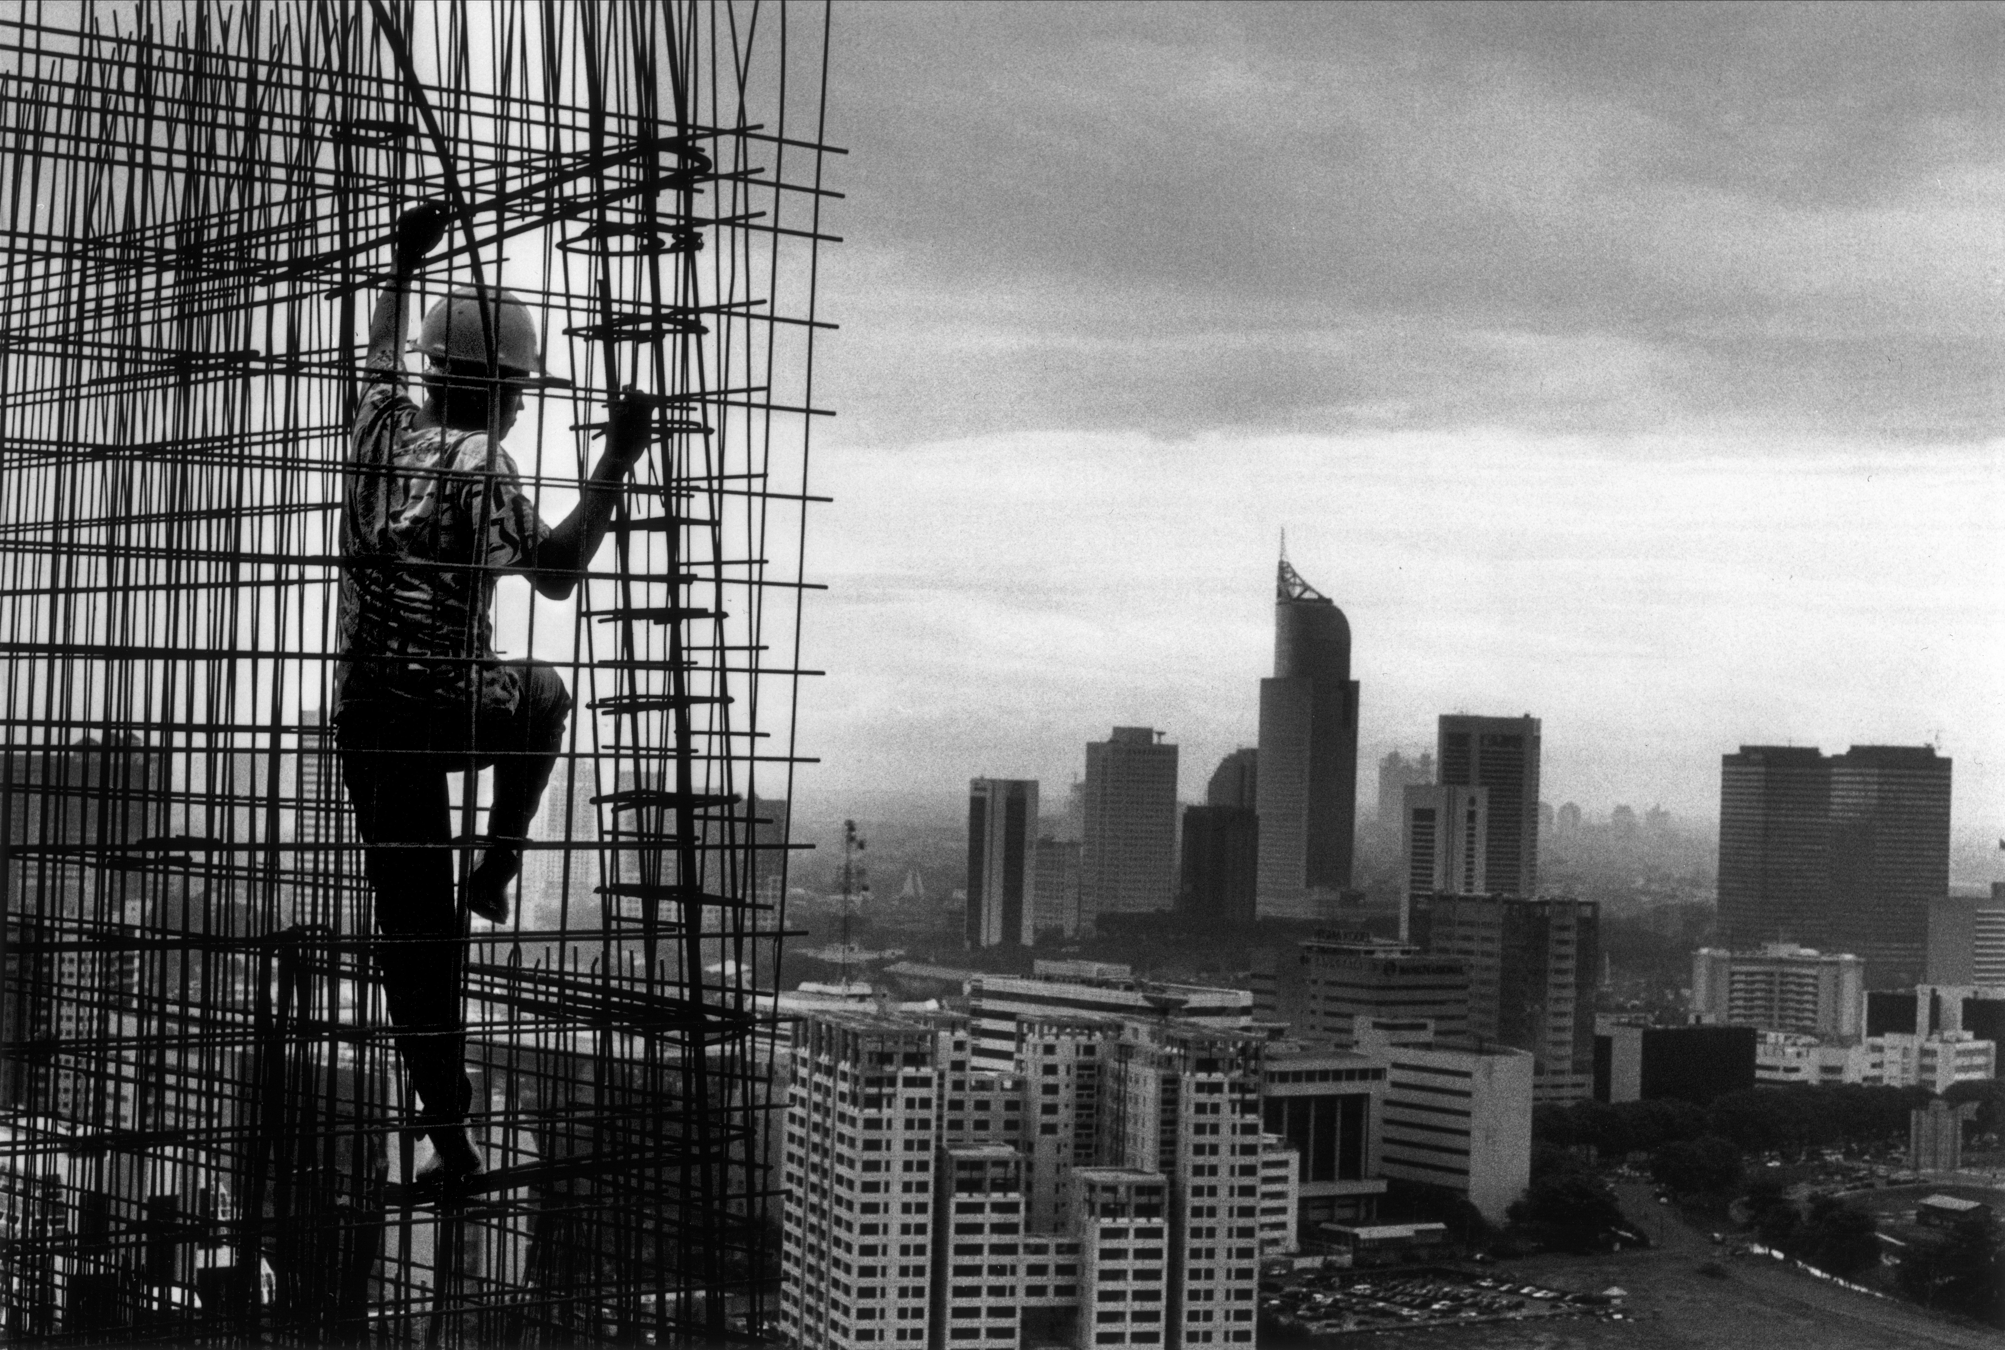
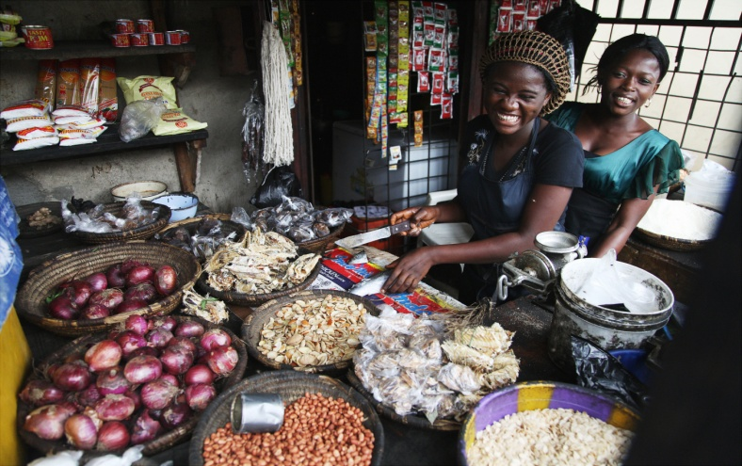
İş nedir?
World Development Report 2013
The World Bank

Slide 9
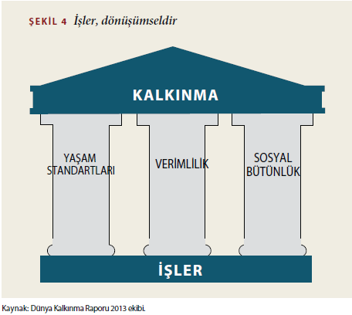
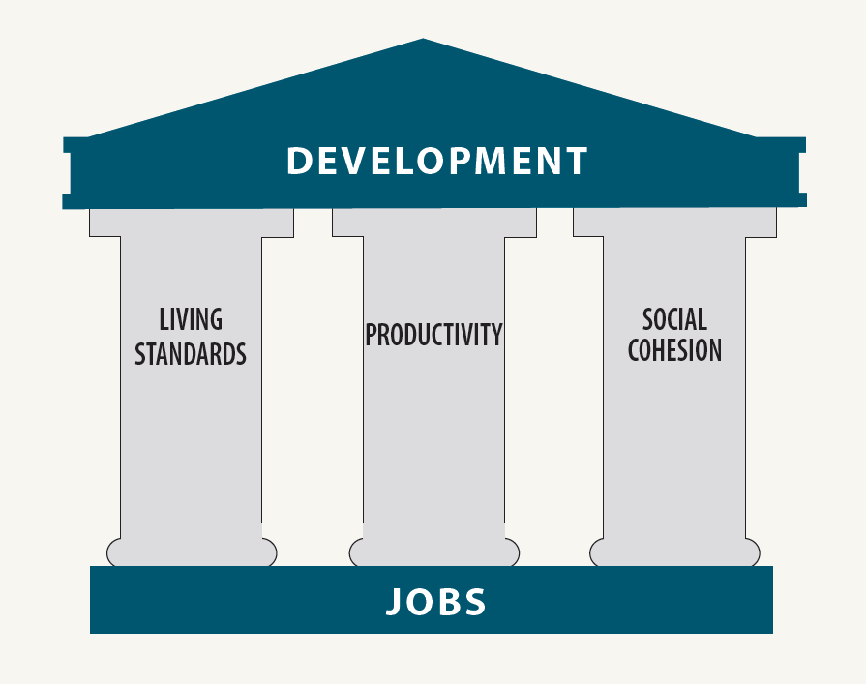
İşler kalkınmanın itici gücüdür
KALKINMA
YAŞAM STANDARTLARI
VERİMLİLİK
TOPLUMSAL KAYNAŞMA
İŞLER
Dünya Kalkınma Raporu 2013
Dünya Bankası

Slide 10
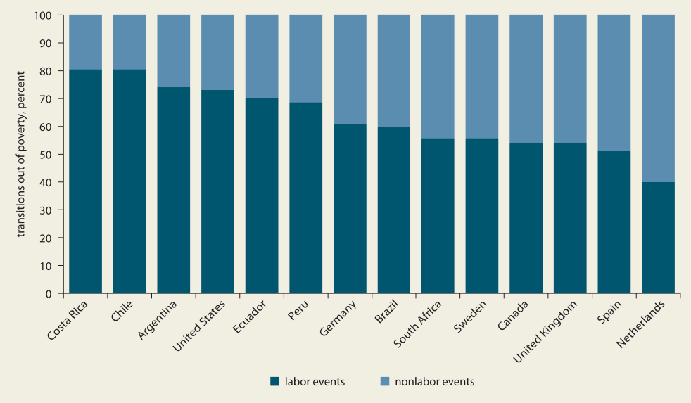
İş hane halkını yoksulluktan kurtarır
Kaynak: DKR 2013 için Inchauste vd. 2012.
10

Slide 11
Bazı işler yaşam standartlarını
daha da iyileştirir
Başkalarının gelirleri. Ayrımcılık ve eşit olmayan pazarlık gücü bozulmalara neden olabilir.
Hane halkı kaynak tahsisi. Kadın istihdamı pazarlık gücünü değiştirebilir, çocuklara yatırımı artırabilir.
Yoksulluğun azalması. Yoksulluğu azaltan iş bireyler kadar toplumun da yararınadır.
11
Notes:
Artı değerler ve transferler. Ayrımcılık ve eşit olmayan pazar gücü, ilgili işin ürettiği çıktıya nazara fazlasıyla düşük veya yüksek maaşlarla sonuçlanabilir. Düşük maaş durumunda işveren kazançlı çıkar, yüksek maaş durumundaysa cezalandırılmış olur. Maaşların hükümetin ayırdığı fonlardan karşılanması durumunda, bunun faturasının vergi ödeyenlere kesilmesi gibi bir durum ortaya çıkar.
Hane halkı tahsisleri. Bir işi olmak ve hane halkı bütçesine katkıda bulunmak, iş sahibinin evdeki statüsünü değiştirebilir ve onun bütçenin nerelere harcanacağı konusundaki söz hakkını güçlendirebilir. İş sahibi olan kadınsa, yiyecek ve çocuklara harcanan paralar artabilir, bu da çocuk refahını artırabilir.
Yoksulluğun azalması. Başkalarının refahı, diğerkam kaygılardan etkilenebilir. İnsanlar (kendi kazançları veya tüketimleri değişmeden), işlerin, başkalarının yoksulluğunu ortadan kaldırdığı bir toplumda yaşamak istiyor olabilirler.

Slide 12
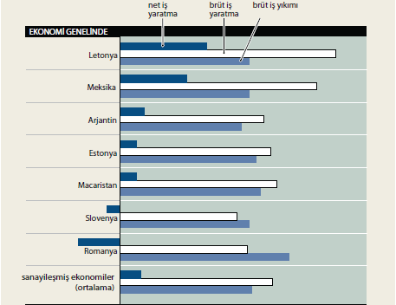
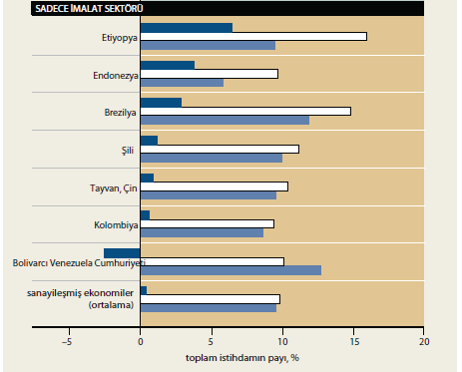
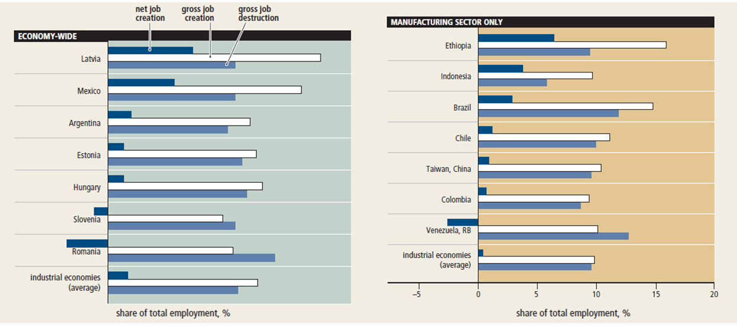
İş yaratma ve tahribi her yerde olur
YALNIZCA İMALAT SEKTÖRÜ
Etyopya
Endonezya
Brezilya
Şili
Tayvan, Çin
Kolombiya
Venezüela
Endüstriyel ekonomiler (ortalama)
Kaynak: Bartelsman, Haltiwanger ve Scarpetta (2009), ve Shiferaw ve Bedi (2010) dayalı DKR 2013 ekibi.
Dünya Kalkınma Raporu 2013
Dünya Bankası

Slide 13
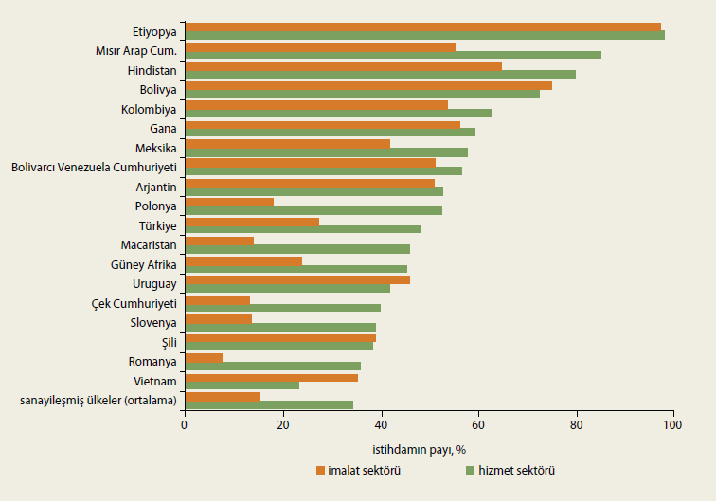
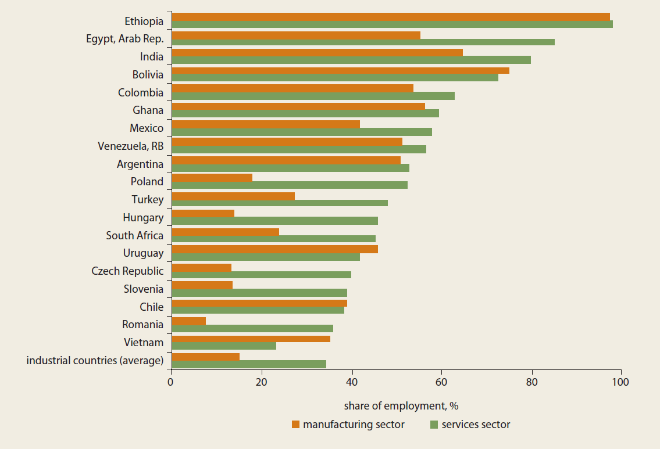
Gelişmekte olan ülkelerde mikro girişimlerin
istihdamdaki payı daha yüksek
istihdam payı, %
imalat sektörü
hizmet sektörü
13

Slide 14
Bazı işler daha yüksek verimlilik sağlar
Kümelenme Ekonomileri. Öğrenme ve taklit; bilginin dağılması, fikir alışverişi ve daha iyi eşleşmeler yoluyla kentlerde; ve uzmanlaşma, kamu hizmetlerinin paylaşımı ve koordinasyon yoluyla endüstriyel kümelerde yaşanır.
Küresel entegrasyon. Bilginin dağılması, uluslararası ticaret ve küresel değer zincirlerine katılımla ortaya çıkar.
Çevresel etkiler. Bazı iş türleri doğal kaynaklara daha fazla yük getirir.
14
Notes:
Yerel ekonomiler. Verimlilik sadece şirketlerin iç etkinliğine değil diğer şirketlere olan yakınlığına da bağlıdır. Tedarikçilerle ve kişilerle etkileşim halinde öğrenme ve taklit, ve daha büyük bir çalışan havuzundan faydalanarak becerilerin daha iyi eşleşmesi, sisteme eklenen her bir işin, diğer işleri daha verimli kılmasına yol açar.
Küresel entegrasyon. Bilgi birikimi, uluslar arası ticaret ve küresel değer zincirlerine katılımla da ortaya çıkar. İhraç piyasalarında çalışan şirketler daha verimli olma eğilimindedirler ve böyle olmakla, öteki, kendilerinden daha az verimli şirketleri iş dünyasının dışına iterler. Bu birikimler ve yaratıcı tahribat, toplaşma verimliliğini artırır.
Çevresel etkiler. İşler, çevreye zarar veriyorsa veya kıt kaynakları aşırı kullanıyorsa, ekonomide faal olan diğerlerinin verimi üzerinde olumsuz etki yaparlar. Ancak çevre üzerinde olumlu etkileri de olabilir; orman ve benzeri ortak kaynakları yöneten işlerde olduğu gibi.

Slide 15
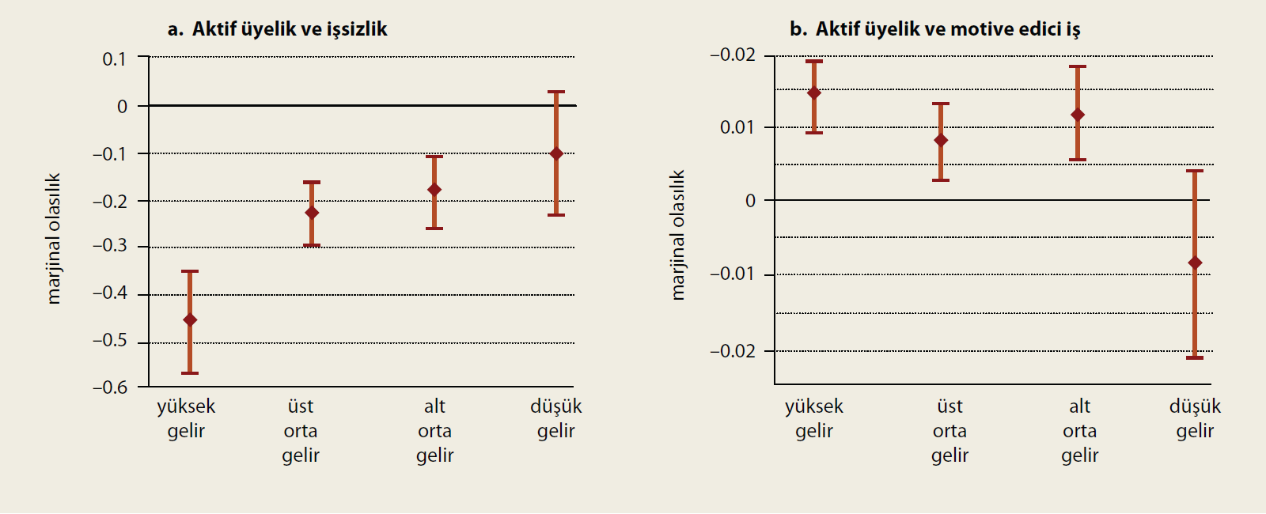
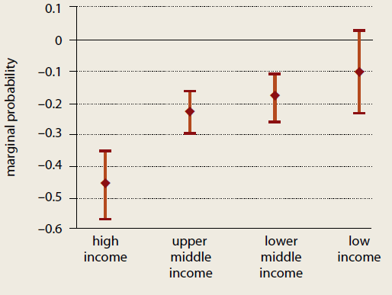
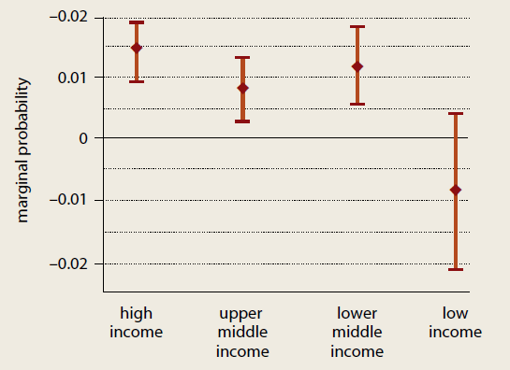
İş toplumsal katılımla ilişkilidir
Aktif üyelik ve istihdam yokluğu
Aktif üyelik ve motive edici işler
marjinal olasılık
yüksek gelir
üst orta gelir
alt orta gelir
düşük gelir
Kaynak: DKR 2013 için Wietzke ve McLeod 2012
15

Slide 16
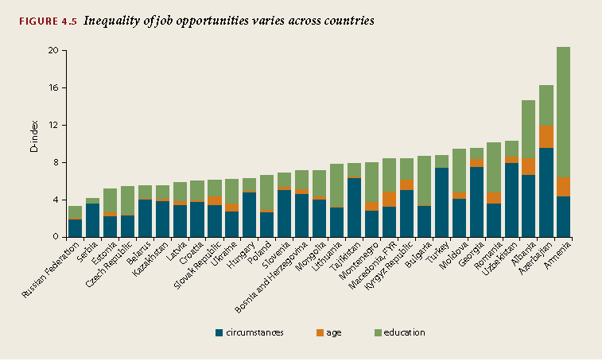
Gürcistan: İşgücü Piyasasındaki Eşitsizlikler Daha Belirgindir
İş fırsatlarındaki eşitsizlikler, ülkeler arasında farklılık gösterir
koşullar, yaş, eğitim
koşullar
yaş
eğitim
16
İstihdam ve toplumsal dayanışma

Slide 17
Bazı işler toplumsal uyumu artırır
Toplumsal kimlik. İşler, değer ve davranışlara tesir ederek başkalarının refahını etkileyebilir.
İletişim ağı. İşler insanları birbirine bağlar. Farklı toplumsal ve etnik kökenlerden gelen insanlar arasında doğrudan bilgilendirmeyi artırarak hoşgörüye katkıda bulunabilir.
Hakkaniyet. Kişinin kendi işinin ötesinde istihdam olanaklarına ulaşımda algılanan hakkaniyet eksikliği toplumu riske atar ve gerilim yaratır.
17

Slide 18
Kalkınmaya yönelik iyi işler nelerdir?
Dünya Kalkınma Raporu 2013
Dünya Bankası

Slide 19
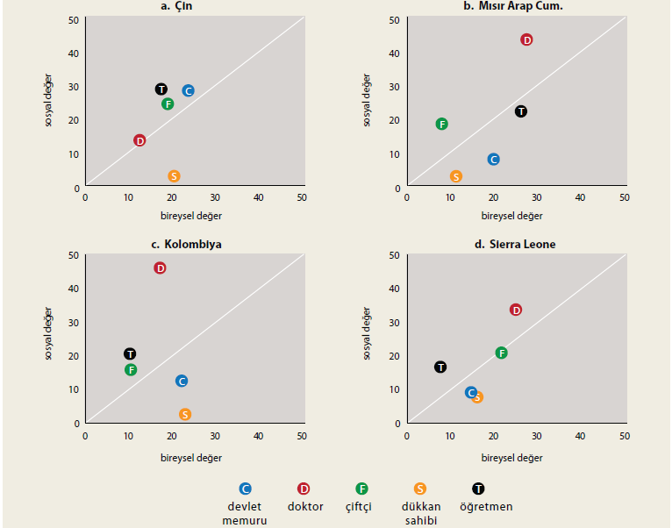
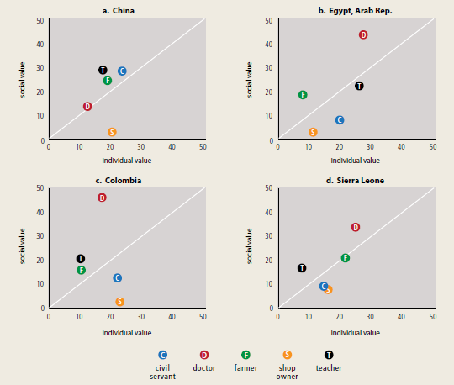
İşin bireysel ve toplumsal değerlendirmesi çoğunlukla farklıdır
a. Çin
b. Mısır, Arap Cum.
Kolombiya
Sierra Leone
kamu çalışanı doktor çiftçi dükkan sahibi öğretmen
19

Slide 20
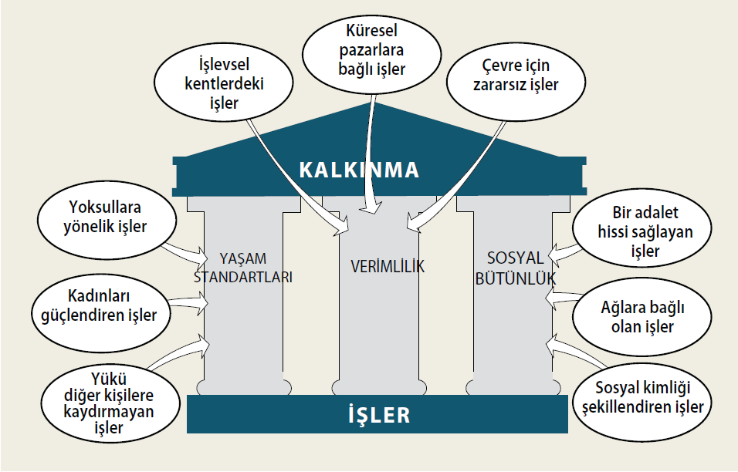
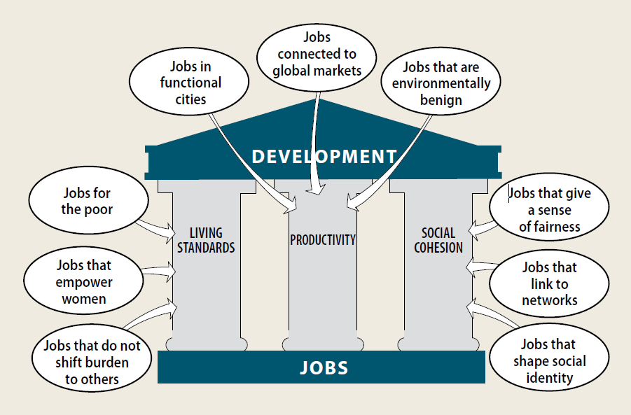
Bazı işler kalkınmaya daha faydalıdır
Dünya Kalkınma Raporu 2013
Dünya Bankası

Slide 21
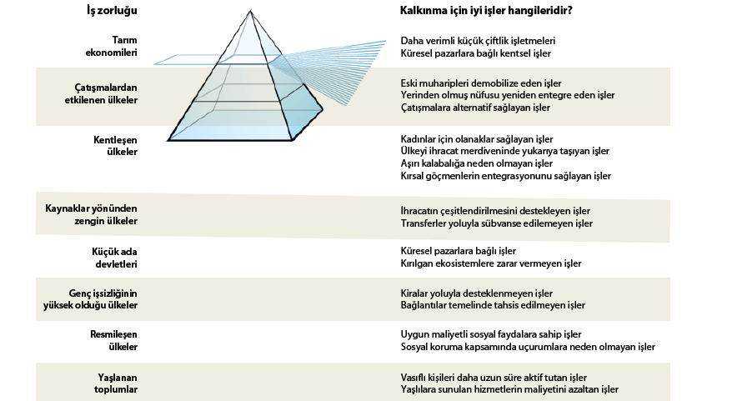
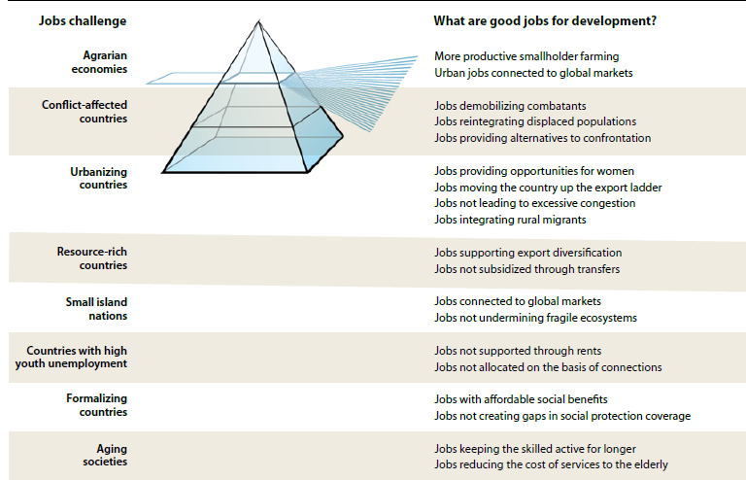
İşlerin önündeki güçlüklerin tipolojisi
21

Slide 22
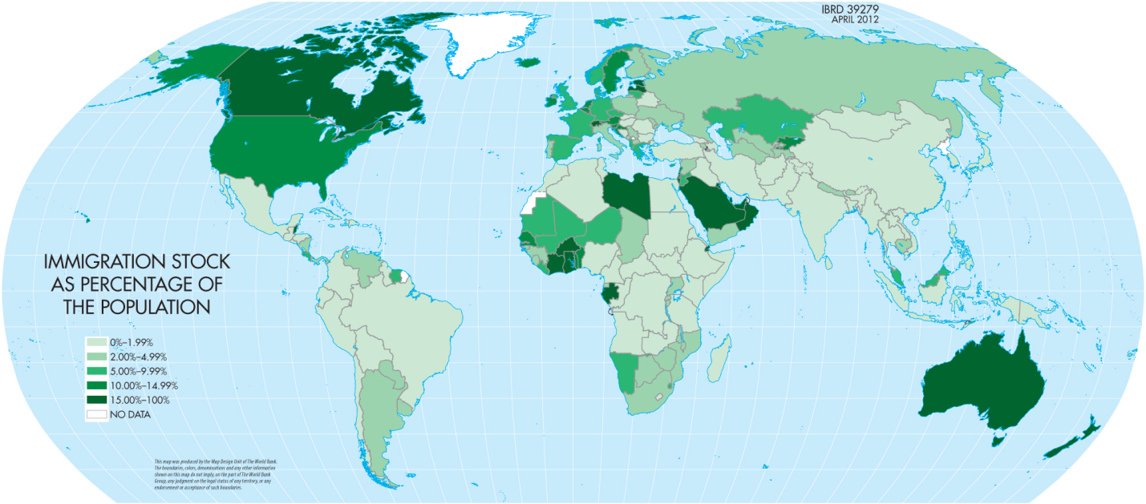
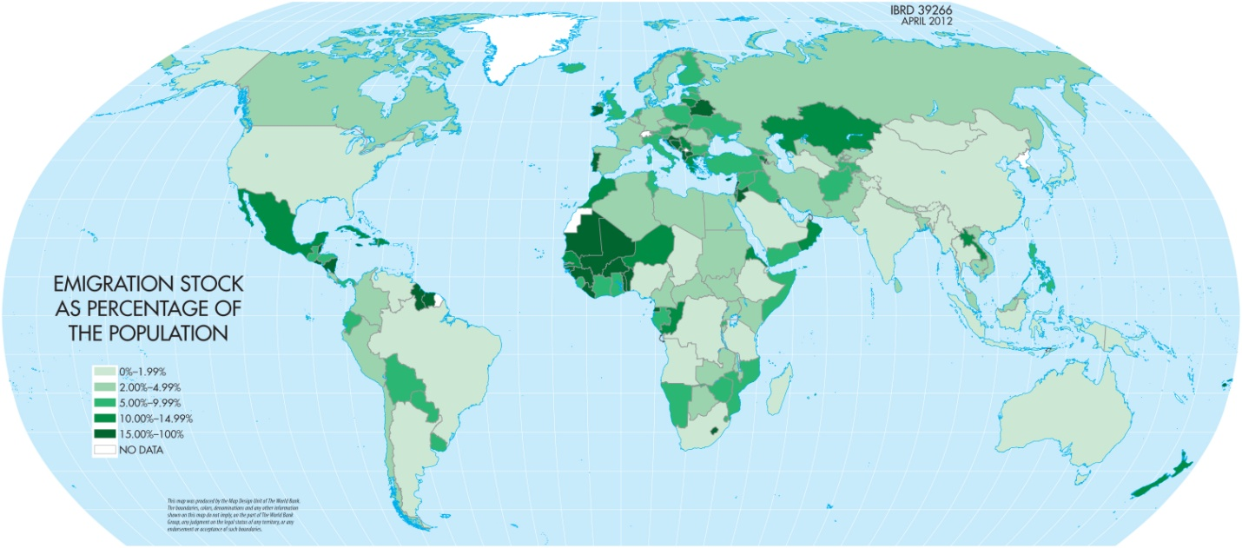
Çalışanların göçüyle birbirine bağlanan gündemler
Source: WDR 2013 team based on Özden and others (2011).
World Development Report 2013
The World Bank
22

Slide 23
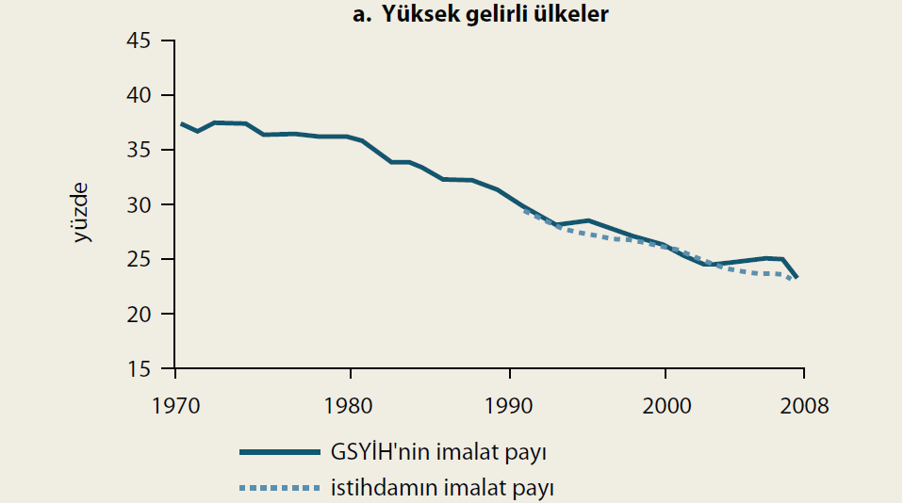
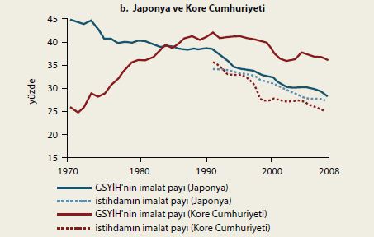
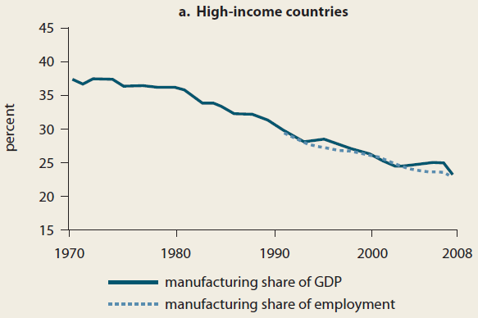
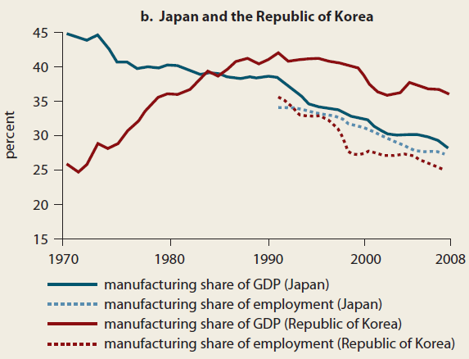
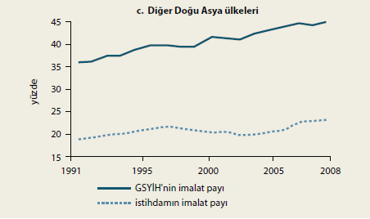
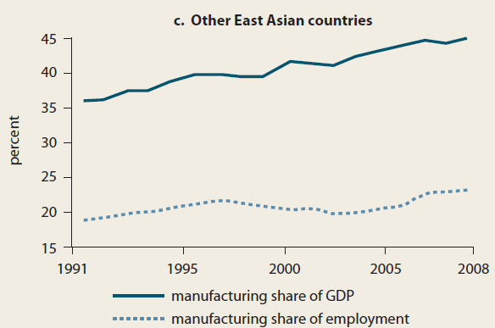
İşlerin göçüyle birbirine bağlanan gündemler
İmalat işleri göç etti – sıra hizmetlerde mi?
İşgücü maliyeti arttığında Çin’deki imalat işleri nereye gidecek?
Kaynak: WDR 2013 ekibi Birleşmiş Milletler Sınai Kalkınma Teşkilatı’ndan alınan veriler esas alınmıştır.
World Development Report 2013
The World Bank
23

Slide 24
III. İş merceğinden politikalar
Dünya Kalkınma Raporu 2013
Dünya Bankası
Bölüm III

Slide 25
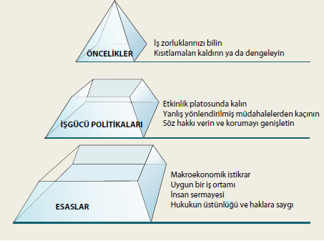
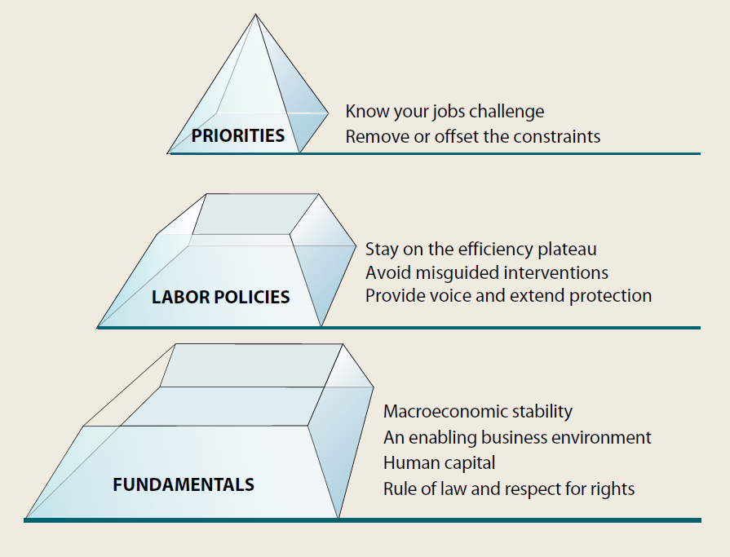
Üç ayrı politika katmanına ihtiyaç var
Dünya Kalkınma Raporu 2013
Dünya Bankası

Slide 26
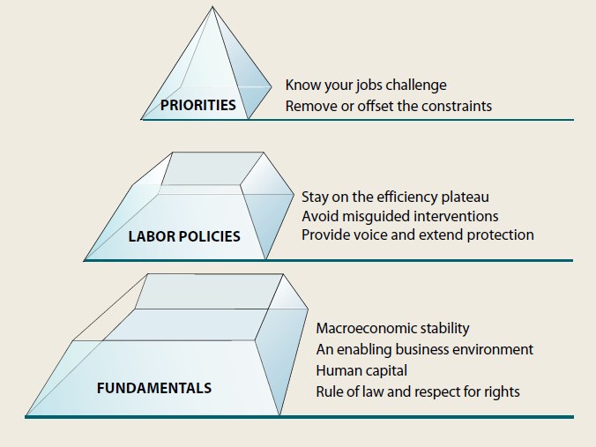
Temel esaslar
26

Slide 27
İşgücü Piyasası Kurumlarını Bir Daha
Ele Almak
Makul bir aralıkta yapılan işgücü piyasası düzenlemelerinin istihdam ya da verimliliğe çok küçük bir etkisi vardır.
Ama “düze çıkmanın” sınırları net çizilmemiştir ve ülkelerin kurumsal özelliklerine göre değişir.
Kayıtlı işgücü piyasasında olmayanlar için yeni seslere ihtiyaç vardır.
Üretimdeki dışsallıklar kentlerde ve kümelerde görülür, bu da uzamsal müzakerenin koordinasyonu iyileştirebileceğini gösterir.
Dünya Kalkınma Raporu 2013
Dünya Bankası
15 Mart 2012
27

Slide 28
Aktif İşgücü Piyasası Programları
Uygunluk ve başarı ülkenin karşısındaki güçlüğe göre değişir
Olumlu etkileri olabilir ama sadece çözümün bir parçası olabilirler
İş arayışı: etkisi büyüktür–ama geniş bir ücretli sektör ve müsait işlerin varlığı gerekir
Ücret sübvansiyonları: hem fiili maliyetler ama daha çok gizli maliyetler yüksek olabilir – hedef çok iyi belirlenmeli
Kamu işleri: nadiren kalıcı işlerle köprü olurlar
Mesleki Eğitim: farklı tecrübeler, özellikle tek başına sağlandığında
Dünya Kalkınma Raporu 2013
Dünya Bankası
15 Mart 2012
28

Slide 29
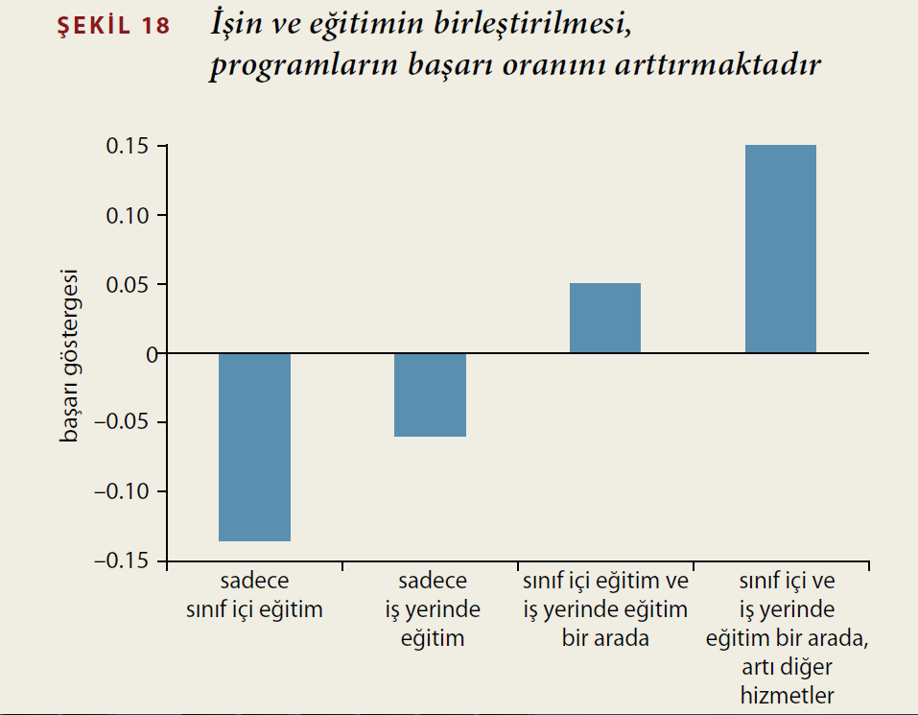
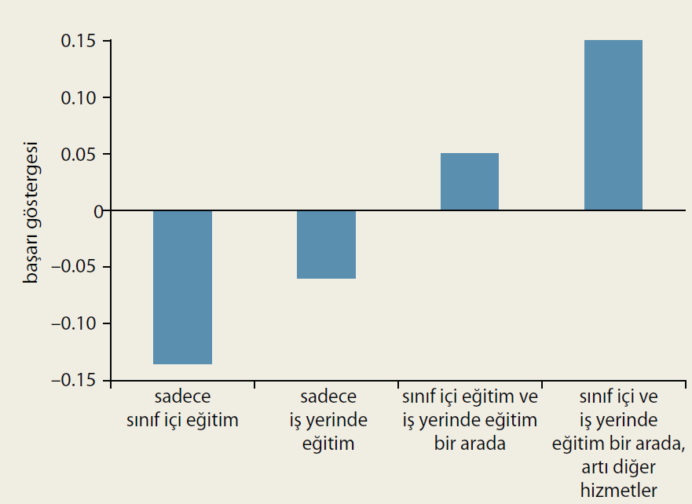
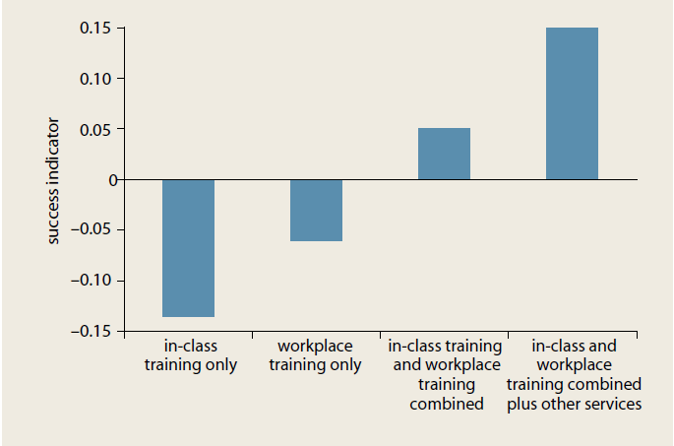
Aktif İşgücü Piyasası Programları – Tek başına eğitim çoğunlukla sınırlı başarı kaydeder
İş ve eğitimin karışımı programların başarı oranını artırır
başarı indikatörü
yalnızca sınıfta eğitim
yalnızca işte eğitim
sınıfta eğitimle işte eğitimin karışımı
sınıfta ve işte eğitimle başka hizmetlerin karışımı
Dünya Kalkınma Raporu 2013
Dünya Bankası
15 Mart 2012
29

Slide 30
Sosyal Sigorta
İşgücü piyasasının hem dışındaki (sağlık, yaşlılık) hem de içindeki (iş değişimi, çalışma engeli) risklerin yönetimi
Kapsam çoğunlukla işgücü piyasasının konumuyla ilgili – dolayısıyla kapsam dışı kısım çok büyük. Son finansal kriz: işsizlerin yalnızca yüzde 15’i sigorta ödemesi aldı
Asıl soru: yıldırıcı olmadan bu kapsam nasıl genişletilebilir – genel vergi finansmanı; kayıt dışı sektöre doğru gönüllülük ilkesiyle genişletmek vb
Dünya Kalkınma Raporu 2013
Dünya Bankası
15 Mart 2012
30

Slide 31
İşler için global ortaklıklar
Haklar ve standartlar: baskı sadece buraya kadar
Yatırımların daha da serbestleştirilmesi fakat ödünleşimin yönetilmesi
Göç politikaları: ikili anlaşmalara doğru
İşler merkezdeki aşama, fakat rakamlar için ne yapılabilir?
World Development Report 2013
The World Bank

Slide 32
Raporda ele alınan kilit politika soruları
2
Büyüme stratejileri mi yoksa iş stratejileri mi?
3
Girişimcilik teşvik edilebilir mi?
4
Politikalar toplumsal uyuma katkıda bulunabilir mi?
7
9
5
6
8
Vasıf mı iş mi– hangisi öncelikli?
Hedeflenmiş bir yatırım ortamı mı?
İş için rekabet mi?
Çalışanları mı işleri mi korumalı?
İşlerin yeniden tahsisi nasıl hızlandırılabilir?
Aslında birinci soru şu: İş nedir? Bu sorunun yanıtı hiç de kolay değil
Dünya Kalkınma Raporu 2013
Dünya Bankası

Slide 33
Dünya Kalkınma Raporu 2013: İşler’i, artalanındaki belgeleri, veri tabanlarını ve açıklayıcı videoları indirmek için lütfen aşağıdaki adresi ziyaret ediniz:
http://www.worldbank.org/wdr2013
Kalkınma için iyi işlerin yaratılmasında neyin gerekli olduğuna dair diyaloğa devam etmek için enteraktif Jobs Knowledge Platform (İşler Bilgi Platformu)na katılmak için aşağıdaki lütfen aşağıdaki adresi ziyaret ediniz:
www.jobsknowledge.org
World Development Report 2013
The World Bank

